Slide 1
Tecnología de Redes I
Prof. Ing. Raul Adrian Chaparro Guzman
CICLO:
Cuarto semestre
CLAVE:
ITI2007-04 (A)

Slide 2
Layer 2
Puerto de accesso
Este Puerto agrega la Vlan al frame que entra al switch
Este Puerto retira la Vlan al frame que sale del switch
La vlan por default sera la Vlan 1
Si se configura otra vlan, ya no se etiquetara la vlan 1 ahora se agrega la vlan configurada
Usualmente usado para conectar PCs
Puerto Trunk
Puerto no agrega o retira vlans, solo verifica cual vlan trae el frame y filtra
Si la vlan no estan en la configuracion del trunk el frame es bloqueado
Cada Vlan es un domino de broadcast y solo es visto por equipos del mismo dominio de broadcast
Si la trama no tiene vlan se le asigna la vlan native o la vlan default que es vlan 1

Slide 3
Layer 2
Switch Access Port
switch> enable
switch# configure terminal
switch(config)# vlan 100
switch(config-vlan)# name admin
switch(config-vlan)# exit
switch(config)#
switch(config)# interface Fa0/1
switch(config-if)# description Access Port a Adrian PC 100.2
switch(config-if)# switchport mode access
switch(config-if)# switchport access vlan 100

Slide 4
Layer 2
Switch Trunk Port
switch> enable
switch# configure terminal
switch(config)#
switch(config)# vlan 100
switch(config-vlan)# name admin
switch(config-vlan)# exit
switch(config)#
switch(config)# interface Fa0/24
switch(config-if)# description Trunk a Adrian Router 1 Puerto Gi0/0
switch(config-if)# switchport mode trunk
switch(config-if)# switchport trunk allowed vlan 100
switch(config-if)# exit
switch(config)# exit
switch#

Slide 5
Layer 3
Router Trunk Port
routrer> enable
routrer# configure terminal
router(config)#
router(config)# interface Gi0/0
router(config-if)# description Trunk a Adrian Switch 1 Puerto Fa0/24
router(config-if)# interface Gi0/0.100
router(config-if)# encapsulation dot1q 100
router(config-if)# ip address 10.10.100.1 255.255.255.0
router(config-if)# exit
router(config)# exit
router#

Slide 6
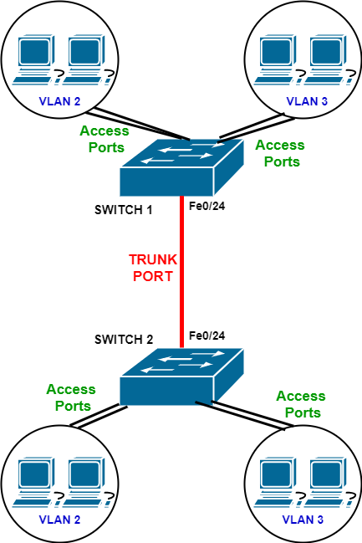
IOS
Capa 2

